Slide 1

챌린저스 ;
‘습관 만들기’ 를 도와주는
앱 서비스인 챌린저스를
웹으로 재구현
팀원 : 박지수, 박현우, 백승준, 이세건, 허제이
Notes:
안녕하세요 2조 세미 프로젝트 발표 시작하겠습니다.
저희 팀은 ‘습관만들기＇를 도와주는 앱 서비스인 챌린저스를 웹으로 재구현 했습니다.

Slide 2

목차
C
L
H
L
Chapter1. 챌린저스 소개
Chapter2. 주요 기능 설명
Chapter3. 각 페이지 기능 설명
Chapter4. DB 설계
Chapter5. 역할 분담
Chapter6. 개발 일정
Chapter7. 개발 환경
Chapter8. 프로그램 시연
A
Notes:
목차는 이렇습니다.

Slide 3


챌린저스 소개
01
Chapter
Notes:
먼저 저희가 재구현한 챌린저스가 어떤 서비스인 지에 대해 이용 순서에 따라 설명 드리겠습니다.

Slide 4




챌린저스를 소개합니다!
챌린저스 소개
Chapter1.
Step1. 아침기상, 운동, 책읽기, 취미연습까지 나에게 필요한 작은 미션을 선택하세요. 평균 2주의 짧은 기간으로 부담없이
도전 할 수 있습니다.
Notes:
챌린저스는 유저에게 도움이 되는 작은 미션들을 습관화 할 수 있도록 해주는 서비스입니다.
챌린저스에서는 아침기상, 운동, 책읽기와 같은 미션들을 ‘챌린지’라고 칭합니다.
서비스 이용의 첫 단계로 이미 개설되어 있는 챌린지에 참여하거나 챌린지 개설하기를 선택합니다.

Slide 5
챌린저스를 소개합니다!
챌린저스 소개
Chapter1.
Step2. 동기부여를 높이기 위해서 예치금을 걸어요.
Notes:
그 다음 동기부여를 위해 예치금을 납부합니다.

Slide 6
챌린저스를 소개합니다!
챌린저스 소개
Chapter1.
Step3. 정해진 기준에 맞춰 인증하면
걸었던 예치금을 환급 받을 수 있어요.
Notes:
마지막으로 각 챌린지에 명시되어 있는 인증 기준에 맞춰 인증을 하면 납부했던 예치금을 환급 받을 수 있습니다.

Slide 7
주요 기능 설명
02
Chapter
Notes:
다음은 구현한 주요 기능에 대해 말씀 드리겠습니다.

Slide 8






이러한 기능을 구현했습니다.
주요기능 설명
Chapter2.
01. 로그인, 마이페이지
02. 챌린지 개설 / 참가
03. 챌린지 조회 / 검색
회원가입
로그인 / 로그아웃
카카오 계정 연동 로그인
아이디 찾기 / 비밀번호 찾기
회원 정보 조회/ 수정
나의 챌린지 현황(참여,완료,개설)
나의 예치금 내역 조회
나의 레벨 조회
챌린지 개설 (공개 / 비공개)
챌린지 참가
예치금 결제
챌린지 인증
챌린지 조회
검색 필터를 통한 챌린지 검색
인기 검색어
인기 카테고리
최근 조회한 챌린지
Notes:
크게 로그인, 마이페이지와 챌린지 개설 및 참가, 챌린지 조회 및 검색,

Slide 9




이러한 기능을 구현했습니다.
주요기능 설명
Chapter2.
04. 관리자 페이지
05. 고객센터 /리뷰
- 회원 신고 관리
1. 회원 조회 및 삭제
- 카테고리 관리
1. 서브 카테고리 추가 및 삭제
2. 카테고리 수정
- 1 : 1문의 관리
1. 1 : 1 문의 조회 및 답변
- 공지사항 관리
1. 공지사항 추가/수정/삭제/조회
- 챌린지 관리
1. 챌린지 조회 / 수정 / 삭제
고객센터
1. 공지사항 조회 / 검색
2. FAQ 카테고리 별 조회
3. 일대일 문의 등록 / 조회
- 챌린지 리뷰 등록 / 조회
Notes:
관리자 페이지, 고객센터 및 리뷰로 나누어 기능을 구현했습니다.
자세한 내용은 다음 순서에서 설명드리겠습니다.

Slide 10
각 페이지 기능 설명
03
Chapter
Notes:
각 페이지 기능 설명 순서입니다.

Slide 11
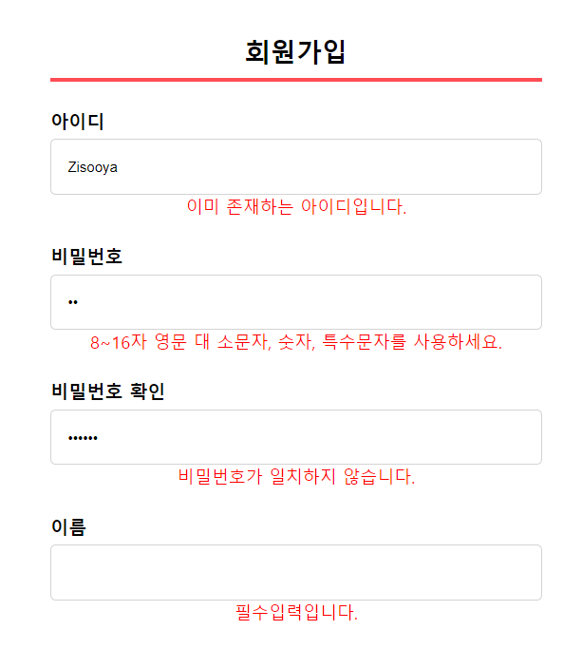
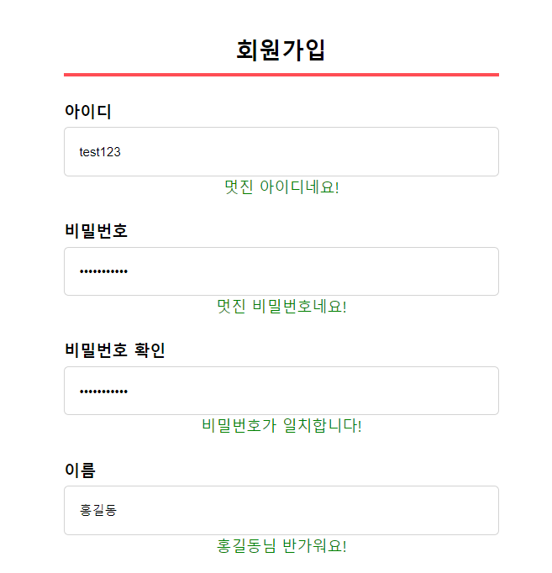
01. 로그인, 마이페이지-회원가입
각 페이지 기능 설명
Chapter03.
옳은 정보 입력 시
Notes:
먼저 회원가입 페이지를 보여드리겠습니다.
자바스크립트와 AJAX를 이용하여 각 입력창에서 포커스가 사라질 때 필수 입력값과 유효성 검사를 하도록 했습니다.

Slide 12
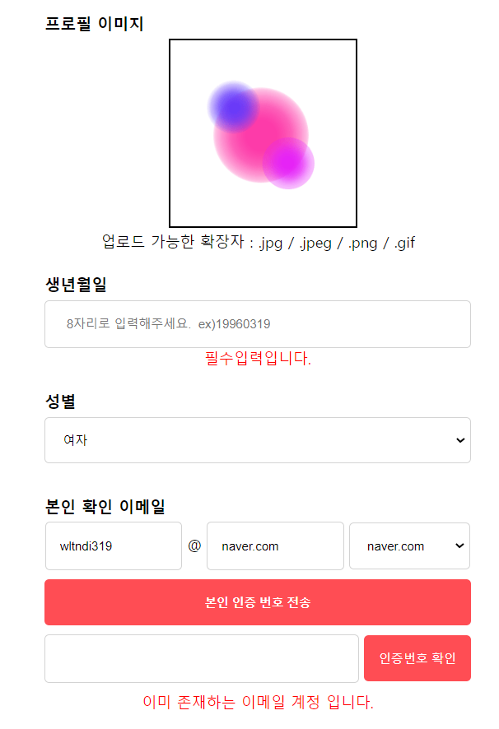
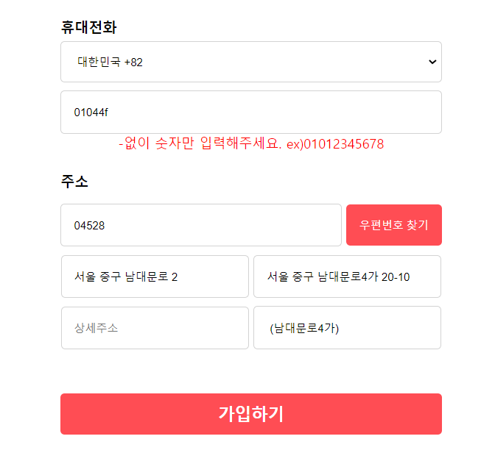
01. 로그인, 마이페이지-회원가입
각 페이지 기능 설명
Chapter03.
이메일로 ‘인증 번호 전송’ 후
‘인증 번호 확인’란에서 일치 여부 검사
모든 필수 입력값에 대한 유효성이 빠짐없이 체크되면 가입 완료후 페이지 이동
이메일 중복 검사
Notes:
추후에 아이디와 비밀번호를 찾기 위해 필요한 이메일은 인증번호를 보내고 확인 받아야 하도록 설정했습니다.
이메일 입력 시 회원 테이블에 이미 존재하는 이메일이라면 입력할 수 없도록 메시지를 띄웠습니다.
이렇게 모든 정보를 입력하고 ‘가입하기’ 버튼을 클릭했을 때, 모든 필수 입력값에 대한 유효성이 빠짐없이 체크되면 가입이 완료되고, 로그인 창으로 이동할 수 있습니다.
만약 조건을 만족하지 못하면 다시 확인하라는 알림창과 함께 페이지가 넘어가지 않습니다.

Slide 13
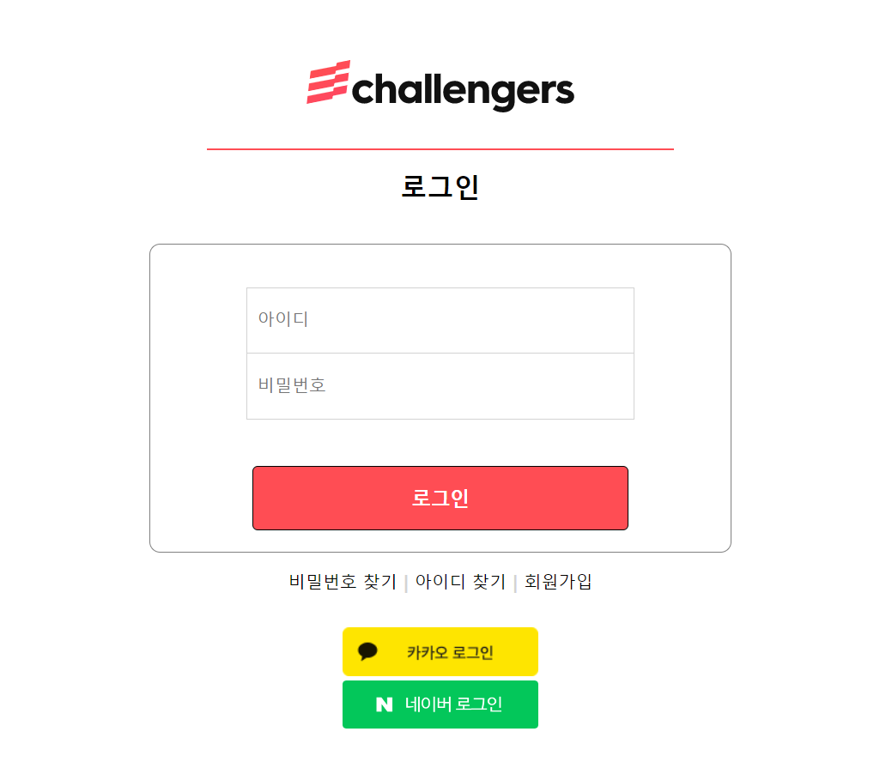
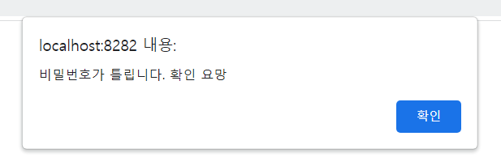
01. 로그인, 마이페이지-로그인
각 페이지 기능 설명
Chapter03.
Notes:
메인 화면에서 로그인을 클릭하면 로그인 페이지로 이동합니다.
이 페이지에서는 로그인과 함께 비밀번호와 아이디를 찾을 수 있는 페이지와 회원가입 페이지를 연결해 두었습니다.
또한 SNS 계정과 연동하여 로그인 할 수 있는 버튼을 위치해 두었습니다.
로그인 시 비밀번호가 틀릴 경우 경고창이 뜨도록 하였습니다.

Slide 14
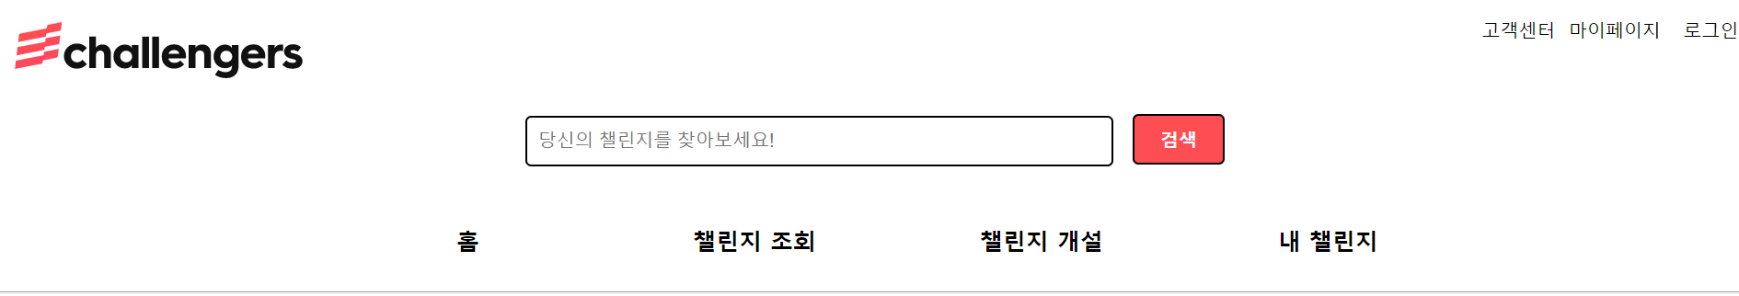
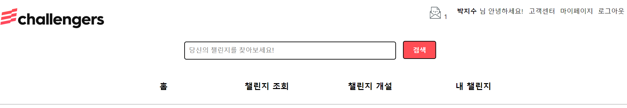
01. 로그인, 마이페이지-로그인
각 페이지 기능 설명
Chapter03.
로그인 전
로그인 후
Notes:
로그인을 하고 나면 페이지의 상단에 이렇게 이름과 함께 답변 알림 아이콘이 뜨도록 했습니다.

Slide 15
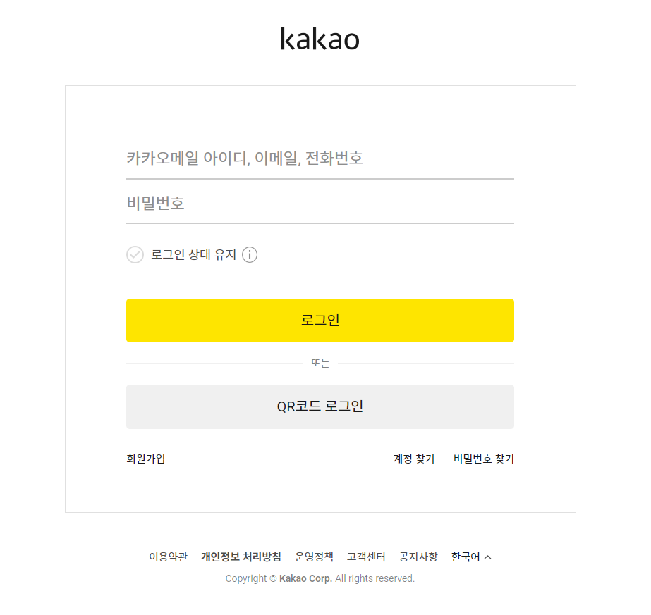
01. 로그인, 마이페이지-카카오로그인
각 페이지 기능 설명
Chapter03.
Click!
Notes:
카카오 계정 연동 로그인은 REST 기반의 카카오 로그인 API를 사용하여 구현하였습니다.
카카오 로그인 과정은 카카오 측으로 토큰을 요청하고 받아와서 사용자의 정보까지 요청하는 순서로 이루어집니다.
정해진 URI를 통해 JSON 형식의 사용자 정보를 요청할 수 있습니다.
이 때, 사용자가 입력한 이메일과 카카오 측에서 받아온 이메일 주소를 비교하여 해당 이메일이 기존 회원 DB에 이미 있다면 카카오 계정과 연동시켜주고,
없다면 카카오 측에서 다른 정보들을 받아와서 자동으로 회원가입이 되도록 했습니다.

Slide 16
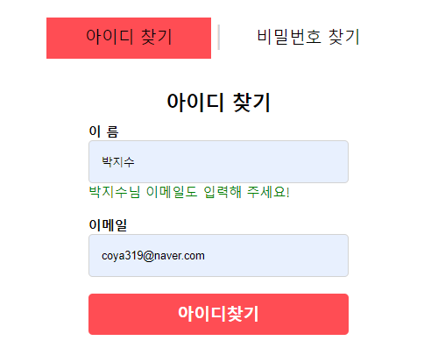
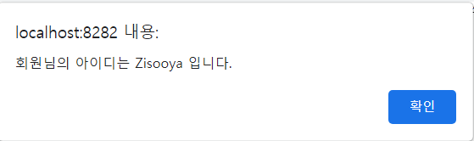
01. 로그인, 마이페이지-아이디 찾기
각 페이지 기능 설명
Chapter03.
Click!
Notes:
아이디 찾기는 이름과 이메일을 입력한 후 ‘아이디 찾기‘ 버튼을 누르면 AJAX로 두 값을 전송하여 회원 테이블에 부합하는 id가 있을 때 알림창으로 아이디를 보여줍니다.

Slide 17
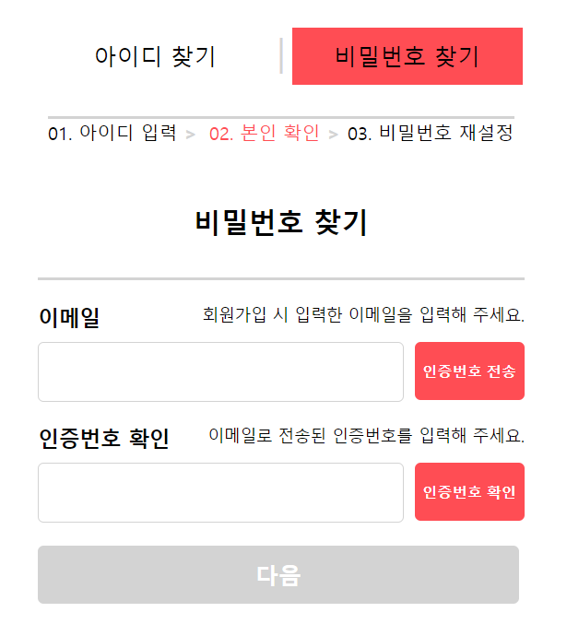
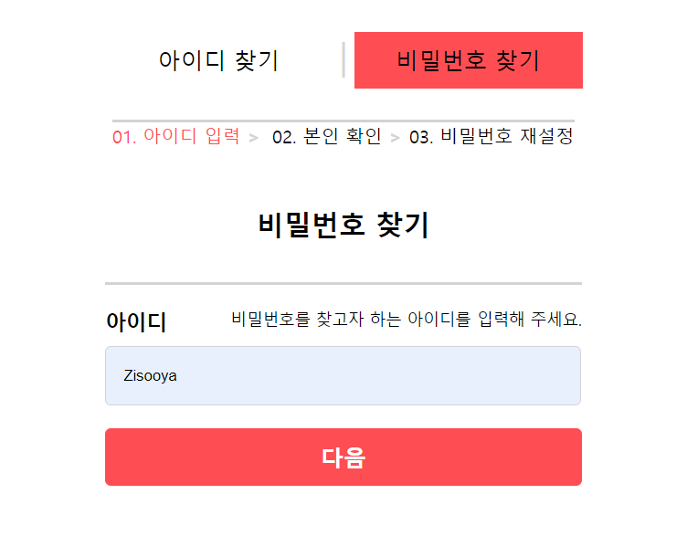
01. 로그인, 마이페이지-비밀번호 찾기
각 페이지 기능 설명
Chapter03.
2. Click!
1. Click!
Notes:
비밀번호 찾기 과정은 아이디 입력, 본인확인, 비밀번호 재설정의 순서로 이루어져 있습니다.
아이디를 입력하지 않거나 존재하지 않는 아이디를 입력하면 경고창이 뜨고 존재하는 아이디를 입력하면 다음 단계로 넘어갑니다.
그 다음 본인 확인을 하게 됩니다. 회원가입 시 입력한 이메일을 입력 받아서 회원 DB의 정보와 일치하면 해당 주소로 인증번호를 발송합니다.
입력받은 아이디와 이메일 일치 여부 확인 과정은 AJAX를 통해 구현했습니다.
인증 번호 일치 여부 역시 AJAX를 통해 구현했습니다.

Slide 18
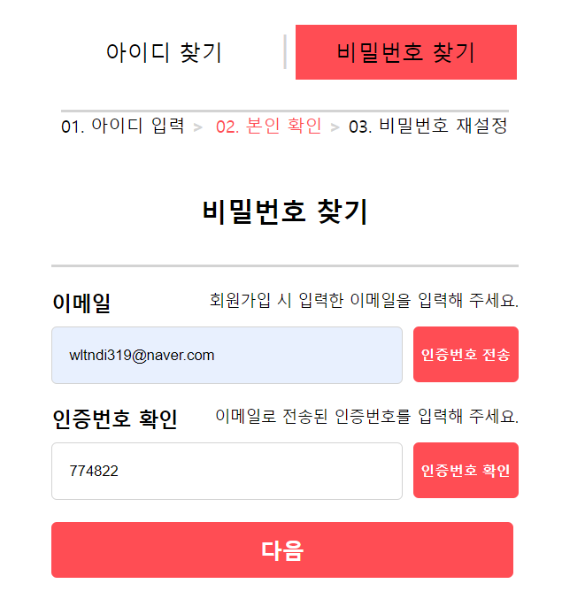
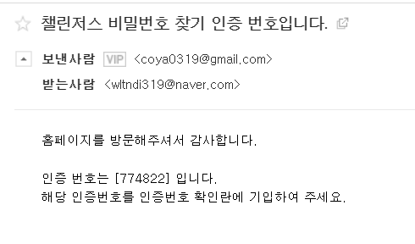
01. 로그인, 마이페이지-비밀번호 찾기
각 페이지 기능 설명
Chapter03.
3. Click!
Notes:
이렇게 메일로 받은 인증 번호를 확인 란에 입력 후 인증번호가 일치하는 지 검증 후에는 ‘다음‘ 버튼이 활성화되어 다음 단계로 넘어갈 수 있습니다.

Slide 19
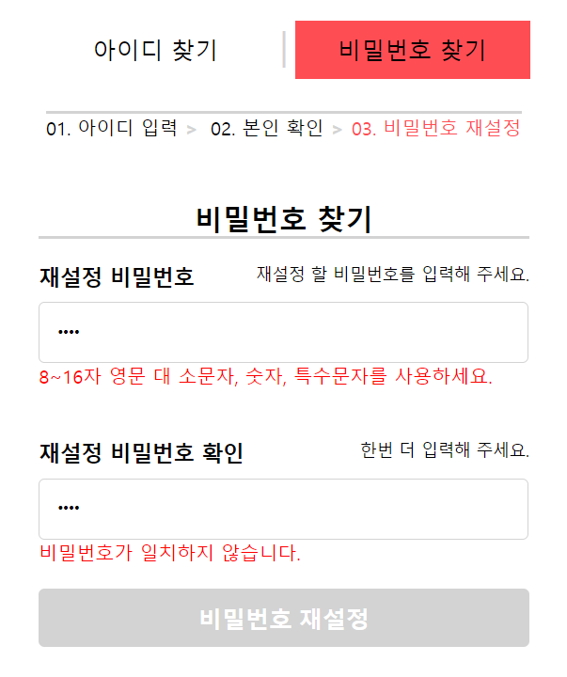
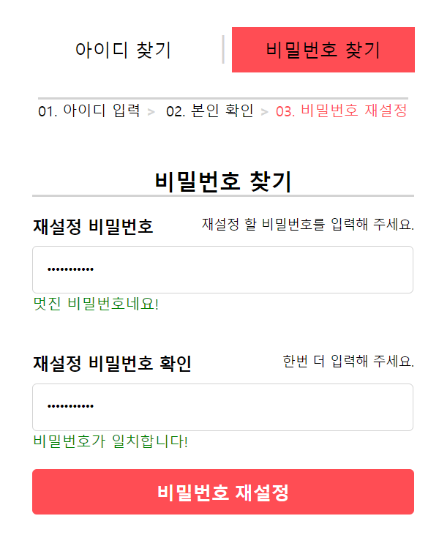
01. 로그인, 마이페이지-비밀번호 찾기
각 페이지 기능 설명
Chapter03.
Notes:
비밀번호 찾기 마지막 단계에서 비밀번호를 재설정 할 수 있도록 했습니다.
비밀번호 입력 시 필수값 입력 유무와 유효성 검사, 그리고 일치 여부를 실시간으로 할 수 있도록 자바스크립트를 이용하여 구현했습니다.
모든 입력이 정상적으로 이루어지면 버튼이 활성화되며 비밀번호 재설정이 실행됩니다.

Slide 20
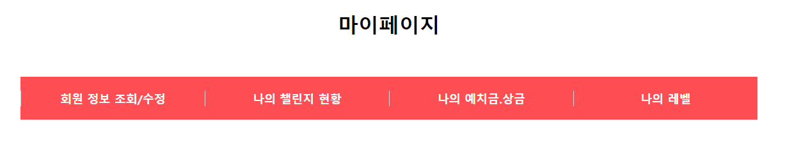
01. 로그인, 마이페이지-회원 정보 조회/ 수정
각 페이지 기능 설명
Chapter03.
Notes:
마이 페이지는 이렇게 네 개의 카테고리가 있습니다. 먼저 회원 정보 조회 / 수정 페이지를 보겠습니다.

Slide 21
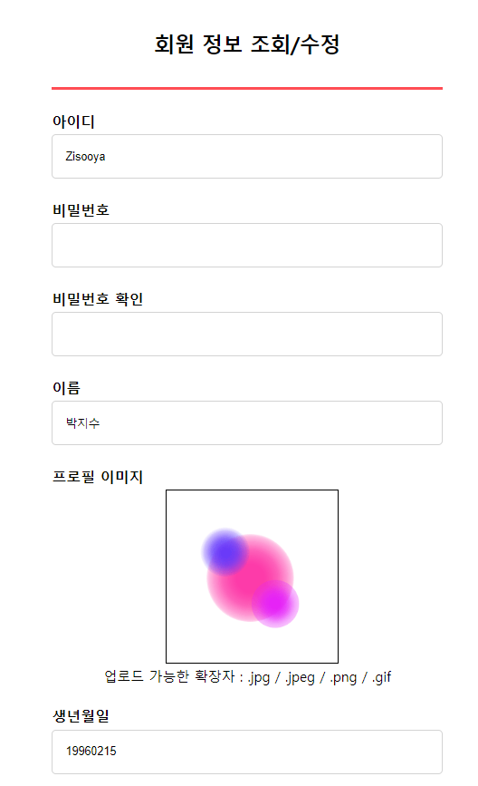
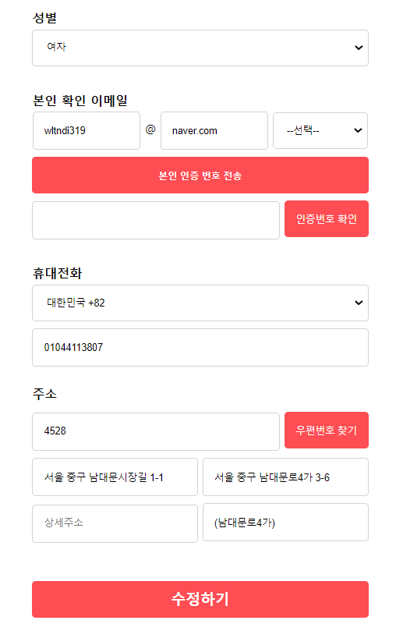
01. 로그인, 마이페이지-회원 정보 조회/ 수정
각 페이지 기능 설명
Chapter03.
.
.
.
Notes:
회원 정보 조회 / 수정 페이지에서는 회원 가입 시 입력한 내용이 자동으로 입력되어 있으며, 이 페이지에서 회원 정보 수정도 할 수 있습니다.

Slide 22
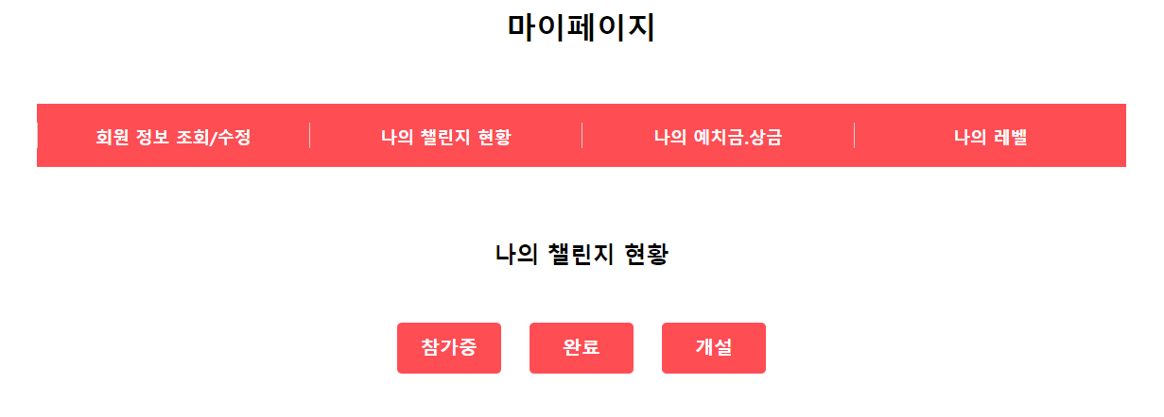
01. 로그인, 마이페이지- 나의 챌린지
각 페이지 기능 설명
Chapter03.
Notes:
나의 챌린지 현황은 참가중인 챌린지, 완료된 챌린지, 내가 개설한 챌린지 세 카테고리로 나뉘어 있습니다. 시간 관계 상 이 중에 참가중인 챌린지 목록만 보여드리겠습니다.

Slide 23
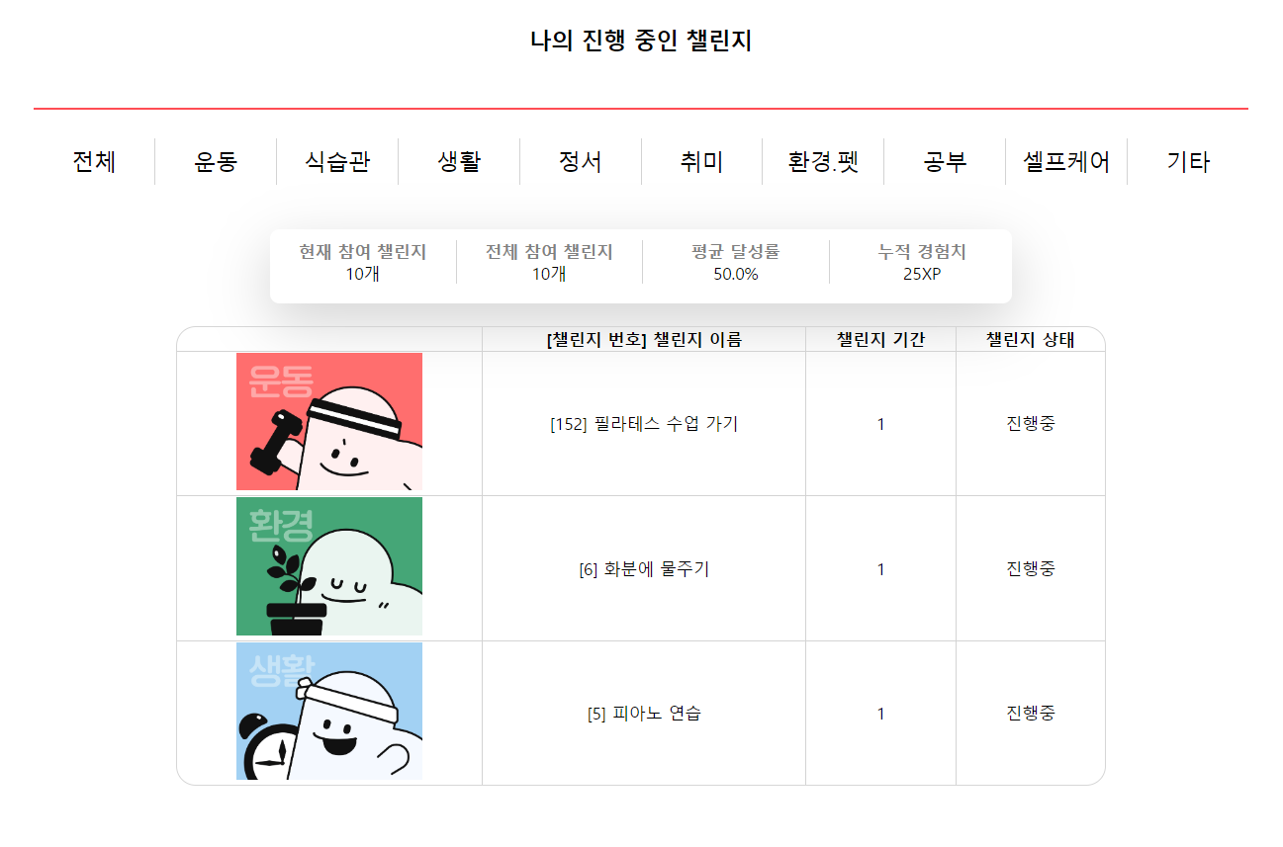
01. 로그인, 마이페이지- 나의 챌린지
각 페이지 기능 설명
Chapter03.
Notes:
나의 챌린지 페이지에서는 상단에 ‘현재 참여중인 챌린지 수‘ 와 완료된 챌린지까지 포함하는 전체 챌린지 수, 그리고 평균 달성률과 누적 경험치를 보여줍니다.
그리고 조건에 맞는 챌린지 리스트가 보여지며 각 챌린지를 클릭 시 상세 페이지로 이동합니다.

Slide 24
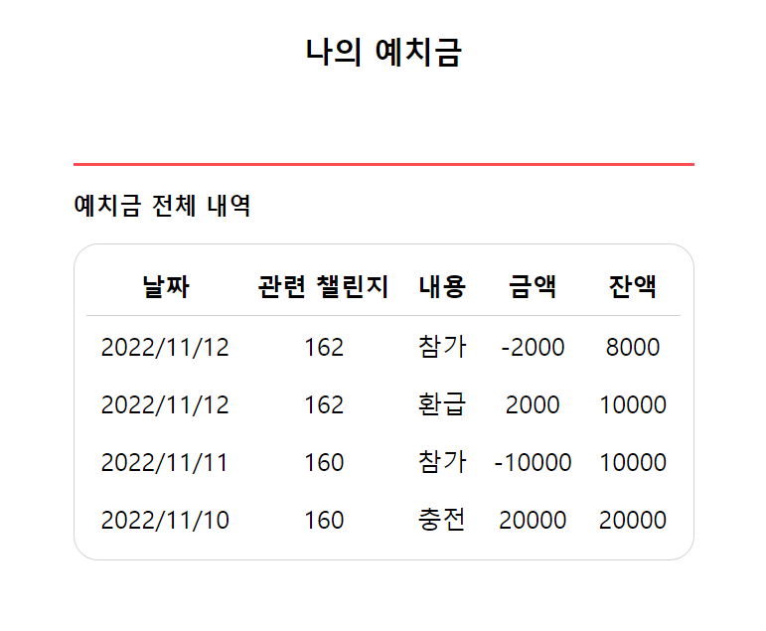
01. 로그인, 마이페이지-나의 예치금
각 페이지 기능 설명
Chapter03.
Notes:
다음은 마이페이지의 예치금 전체 내역을 보여주는 페이지입니다.
해당 회원의 예치금 변동 내역을 머니 로그 테이블을 생성해 기록했습니다.

Slide 25
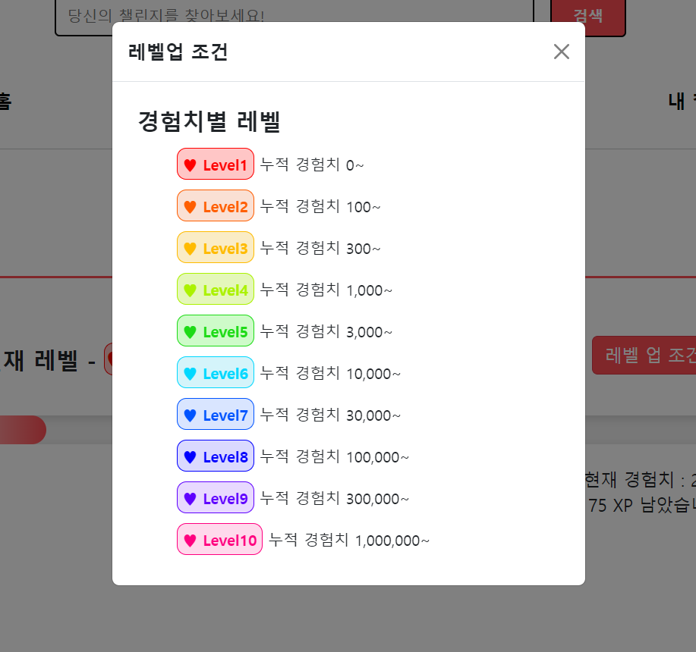
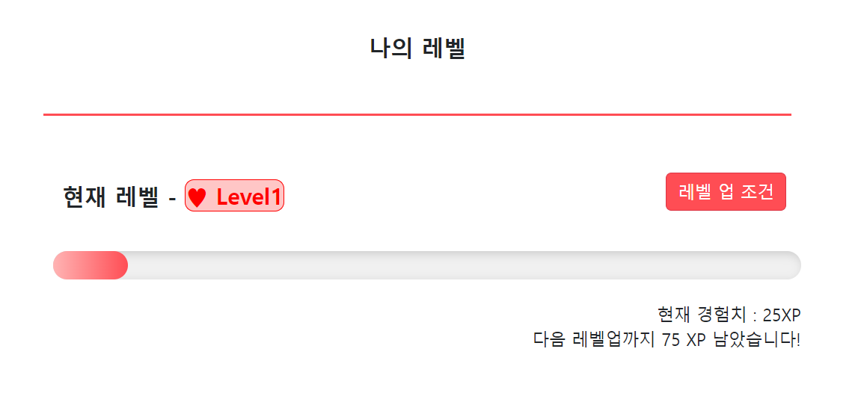
01. 로그인, 마이페이지-나의 레벨
각 페이지 기능 설명
Chapter03.
Click!
Notes:
다음은 마이페이지의 나의 레벨 페이지입니다.
챌린저스는 유저의 동기 부여를 위해 챌린지 완수 시 경험치를 주고, 누적된 경험치 별로 레벨을 나누어 제공합니다.
저희 팀도 이 기능을 구현했습니다.
프로그레스 바와 아이콘으로 현재 레벨 상태를 표시하고, 레벨업 조건 버튼을 누르면 모달창을 띄워 레벨업 조건을 보여줍니다.
현재 경험치와 다음 레벨업까지 필요한 경험치도 표시해 두었습니다.
로그인 및 마이페이지에 대한 설명은 여기까지입니다.
다음으로 챌린지 개설 / 참가 기능에 대해 설명 드리겠습니다.

Slide 26
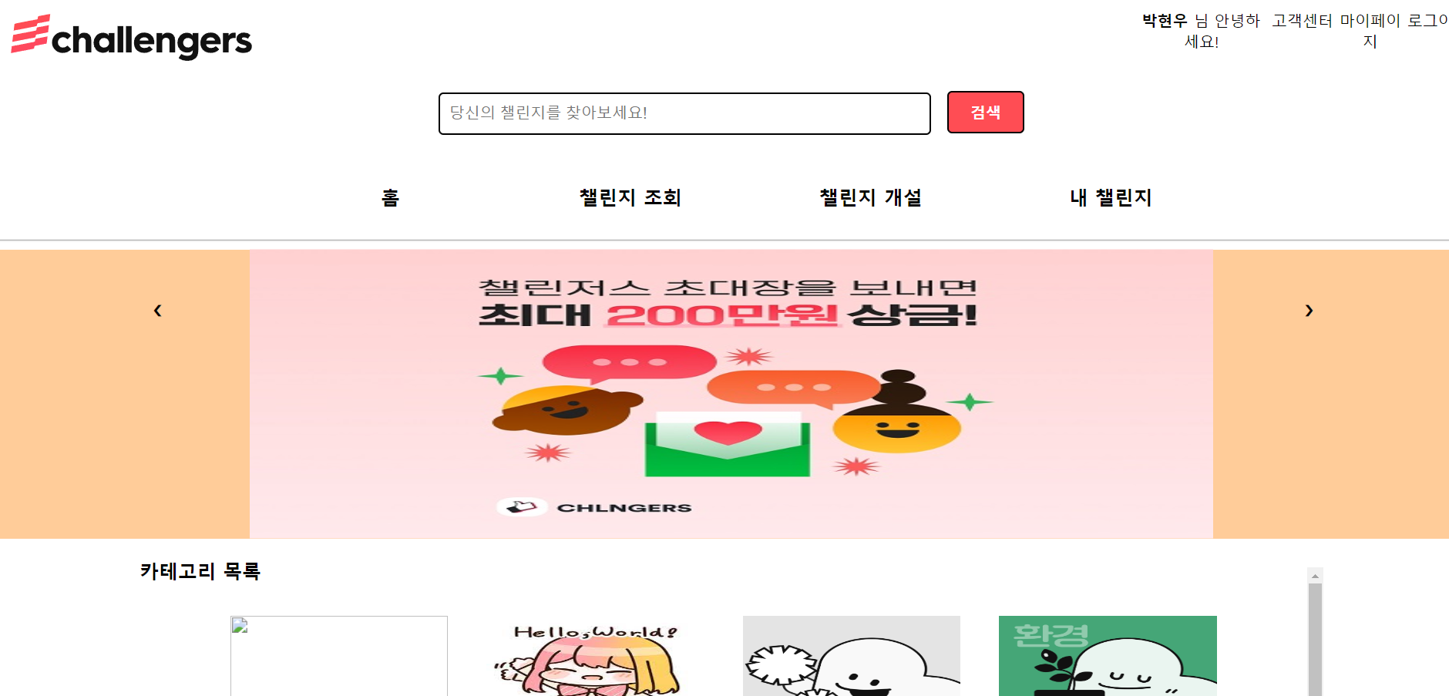
02. 챌린지 개설 / 참가-1
각 페이지 기능 설명
Chapter03.
Notes:
로그인 후 첫 페이지에서 '챌린지 개설' 버튼을 눌러 챌린지 개설을 시작합니다.

Slide 27
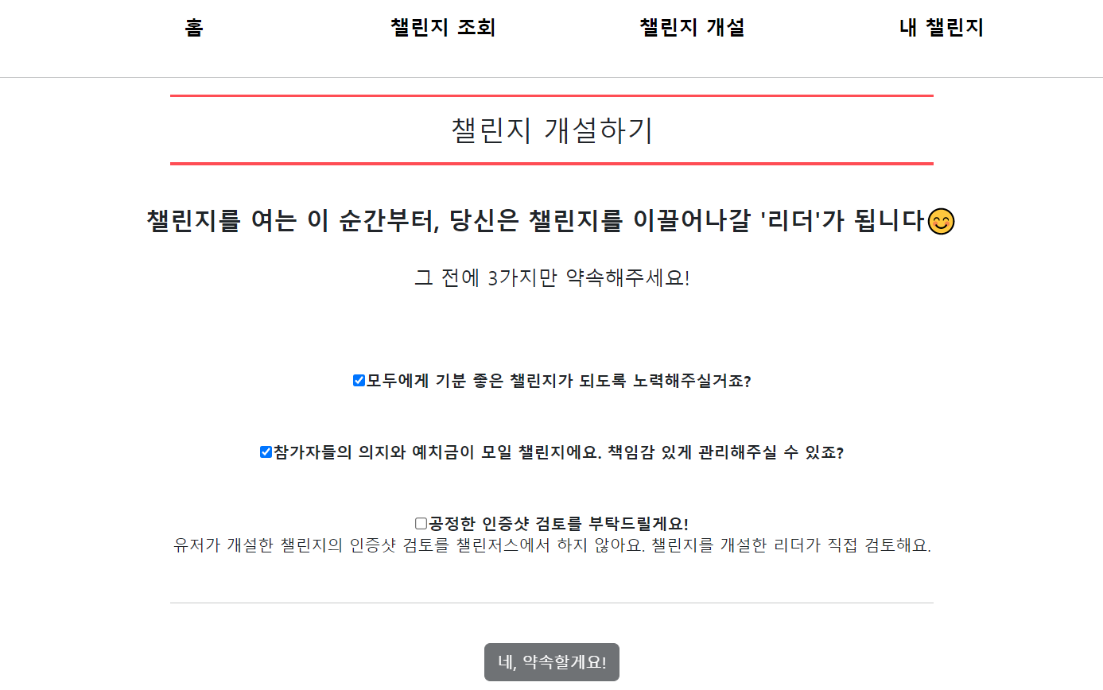
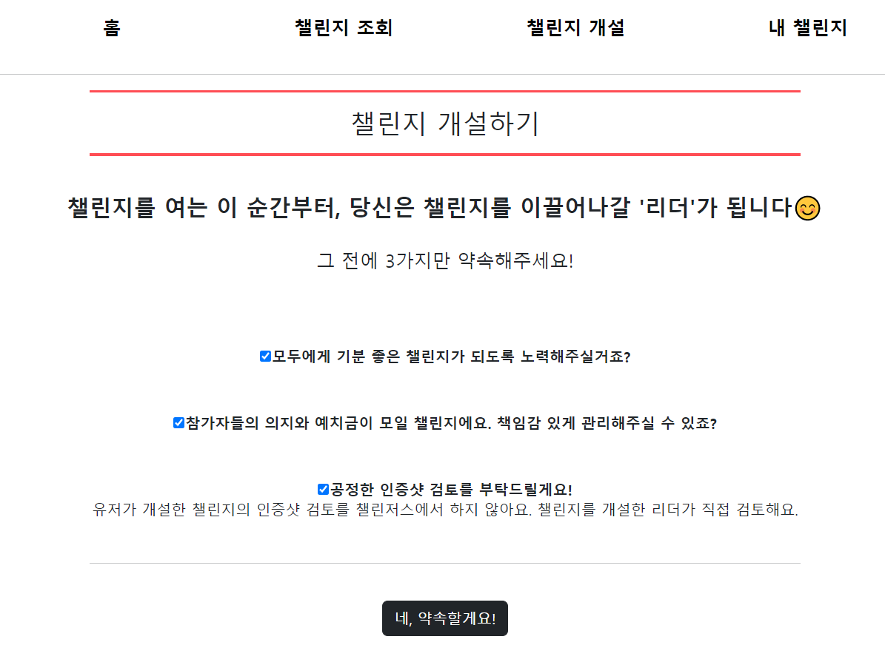
02. 챌린지 개설 / 참가-2
각 페이지 기능 설명
Chapter03.
Notes:
개설 첫 페이지로 가면 일종의 서명 페이지가 나오는데, 3가지 라디오 버튼을 모두 체크해야만 맨 아래 버튼이 활성화되어 다음 페이지로 넘어갈 수 있습니다.
그리고 다음 페이지로 넘어갈 때 challenge_list라는 테이블에 새로운 열을 추가합니다. 그 열에는 새로 생성된 챌린지 고유 번호, 세션값에서 받아오는 회원 번호가 들어가며 챌린지 상태는 '임시'로 저장됩니다. 챌린지 상태에 관해서는 진행하면서 계속 설명해드리겠습니다.

Slide 28
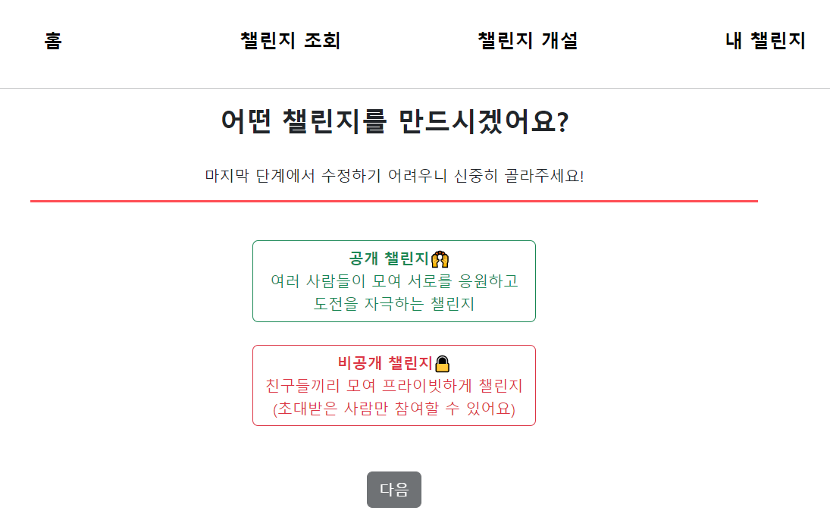
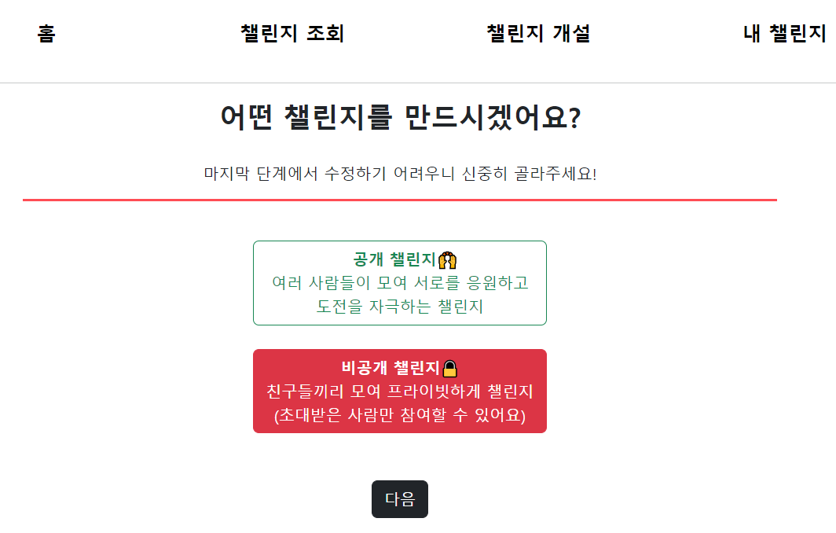
02. 챌린지 개설 / 참가-3
각 페이지 기능 설명
Chapter03.
Notes:
두번째 페이지부터 본격적인 챌린지 개설이 시작됩니다. 누구나 참여할 수 있는 공개챌린지, 비밀번호를 설정해 원하는 사람들끼리만 할 수 있는 비공개 챌린지, 이렇게 둘 중 하나를 선택해야 다음으로 넘어갑니다.
이 페이지에서 다음 페이지로 넘어갈 때는 기존에 추가된 바로 그 열에 공개 여부를 업데이트합니다. 공개여부 컬럼에는 3가지 값이 들어갑니다. 공개챌린지는 open, 비공개챌린지는 private, 관리자가 개설하는 공식챌린지는 admin이라는 데이터가 담겨집니다. 그럼 저는 비공개 챌린지로 개설을 시작하겠습니다.

Slide 29
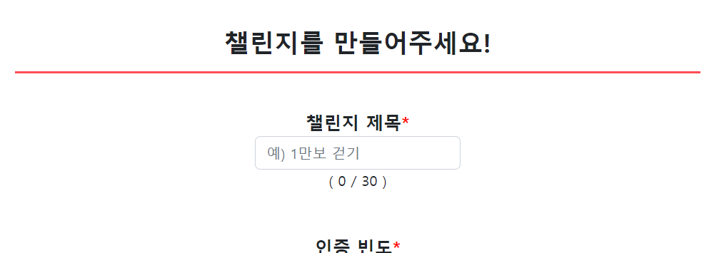
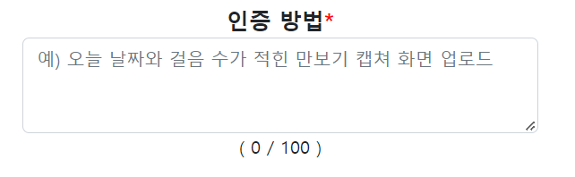

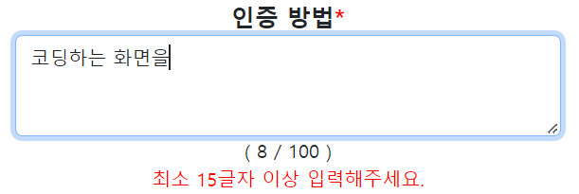

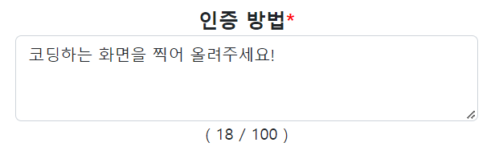
02. 챌린지 개설 / 참가-4
각 페이지 기능 설명
Chapter03.
Notes:
세번째 페이지에는 입력할 정보가 많은데요, 일단 챌린지 제목을 정합니다. 이 제목 부분의 최소 글자수와 아래 있는 인증 방법 부분의 최소 글자수를 모두 충족시켜야만 다음 버튼이 활성화됩니다.

Slide 30
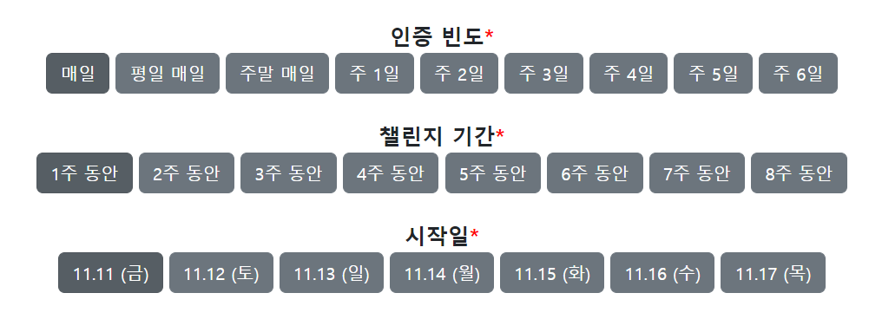
02. 챌린지 개설 / 참가-5
각 페이지 기능 설명
Chapter03.
Notes:
제목을 정하면 아래에 인증 빈도와 챌린지 기간, 시작일을 정할 수 있는 버튼이 나옵니다.
모두 챌린지 개설에 필수적인 요소이며 기본으로 가장 앞에 있는 값이 선택되어 보여집니다.
시작일 버튼은 오늘 날짜부터 7일 후까지 계산식을 통해 동적으로 만들어집니다. 이 시작일에 위의 챌린지 기간을 더하면 마감일이 정해지게 됩니다.

Slide 31
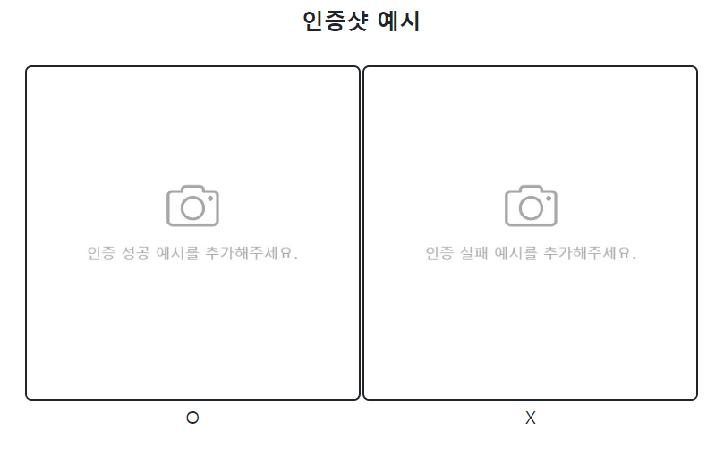
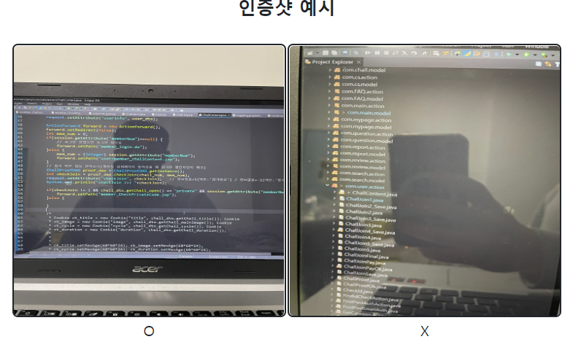
02. 챌린지 개설 / 참가-6
각 페이지 기능 설명
Chapter03.
Notes:
그 다음에는 default로 설정해놓은 이미지 부분을 클릭하여 인증 성공, 인증 실패 예시 사진을 올립니다. 참가자는 이 사진을 참고해서 인증샷을 올리게 됩니다.

Slide 32
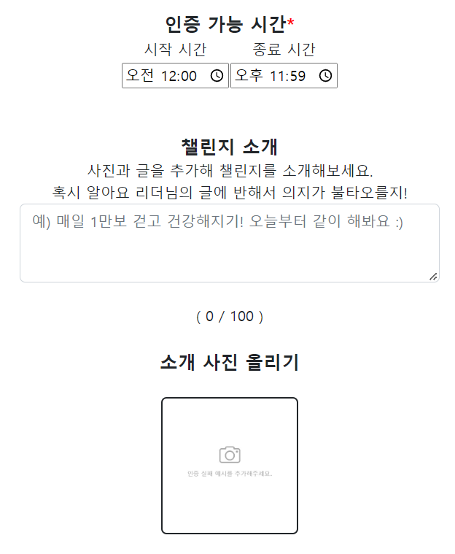
02. 챌린지 개설 / 참가-7
각 페이지 기능 설명
Chapter03.
Notes:
그 다음 정해진 시간에만 인증할 수 있도록 인증 가능 시간을 설정하고 챌린지 소개 글을 쓴 다음 마지막으로 소개 사진까지 올리고 다음 페이지로 넘어갑니다.
다음 페이지로 이동할 때 여기서 입력한 모든 값이 또 기존 열에 업데이트 됩니다.

Slide 33

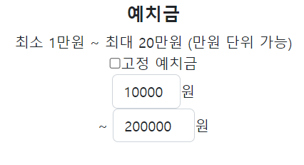
02. 챌린지 개설 / 참가-8
각 페이지 기능 설명
Chapter03.
Notes:
네번째 페이지에서는 먼저 예치금을 설정합니다. 챌린지에 참여하려면 예치금을 반드시 걸어야 하기 때문입니다. 예를들어 만원을 걸어서 100% 성공하면 만원을 돌려받고 70%는 7천원, 50%는 5천원을 받는 식입니다. '고정 예치금'으로 하면 참가자가 고정된 예치금액으로만 참여할 수 있습니다. '고정 예치금' 라디오 버튼을 해제하면 최소 금액과 최대 금액을 정할 수 있어서 참가자는 그 범위 안에서 자유롭게 예치금을 설정해 참여할 수 있습니다. 또 만원 단위가 아니거나 최소, 최대 금액을 벗어난 금액을 적으면 value값이 자동으로 바뀌게 했습니다.

Slide 34

02. 챌린지 개설 / 참가-9
각 페이지 기능 설명
Chapter03.
Notes:
그 다음은 비공개 참여 코드, 즉 이 챌린지의 비밀번호를 설정하는 부분입니다. 이 부분은 처음에 '비공개 챌린지'로 설정해서 생기는 창입니다. '공개'챌린지와 '공식'챌린지를 개설할 때는 이 부분이 나오지 않습니다. 이 페이지에서는 이 부분만 필수 항목이기 때문에 한 글자라도 입력하면 '다음'버튼이 활성화됩니다.

Slide 35

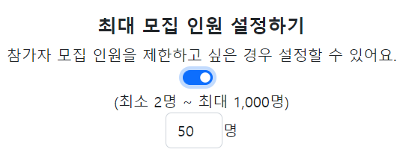
02. 챌린지 개설 / 참가-10
각 페이지 기능 설명
Chapter03.
Notes:
마지막으로 모집 인원 제한을 원하면 설정하고 다음으로 넘어갑니다.

Slide 36
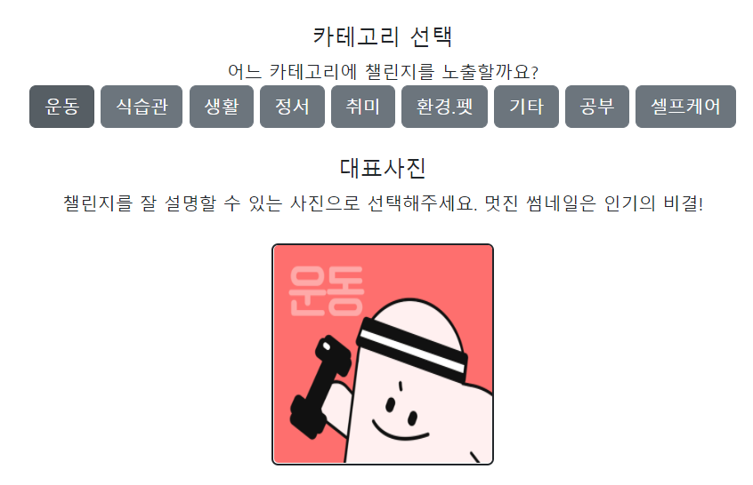
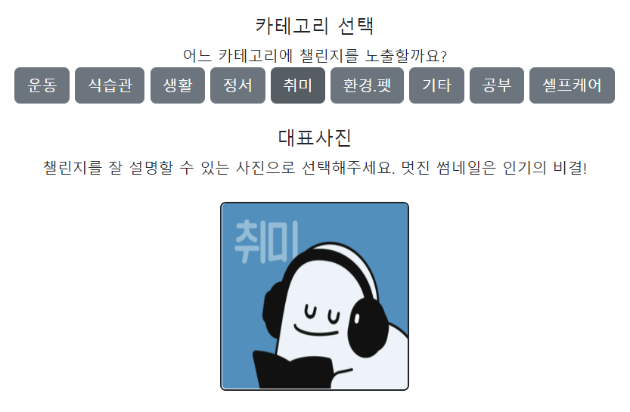
02. 챌린지 개설 / 참가-11
각 페이지 기능 설명
Chapter03.
Notes:
다섯번째 페이지에서는 우선 카테고리를 정합니다. 이 카테고리 버튼은 challenge_category 테이블의 category_name컬럼의 모든 값을 가져와 동적으로 만들어집니다.
또 카테고리마다 default 대표사진이 있어서 각 버튼을 누를 때마다 다른 대표사진이 보여집니다. 대표 사진 부분을 클릭해서 원하는 다른 사진을 등록할 수도 있습니다.

Slide 37

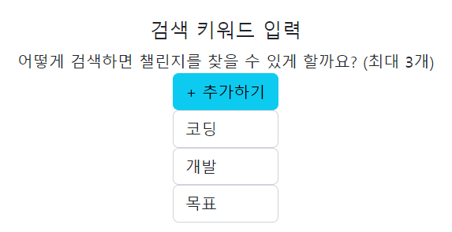
02. 챌린지 개설 / 참가-12
각 페이지 기능 설명
Chapter03.
Notes:
마지막으로 검색 키워드를 3개까지 정할 수 있고 이 키워드를 기반으로 검색이 되게 합니다.
그럼 이제 챌린지 개설을 위한 모든 정보를 입력했으니 '챌린지 개설하기' 버튼을 눌러보겠습니다.

Slide 38
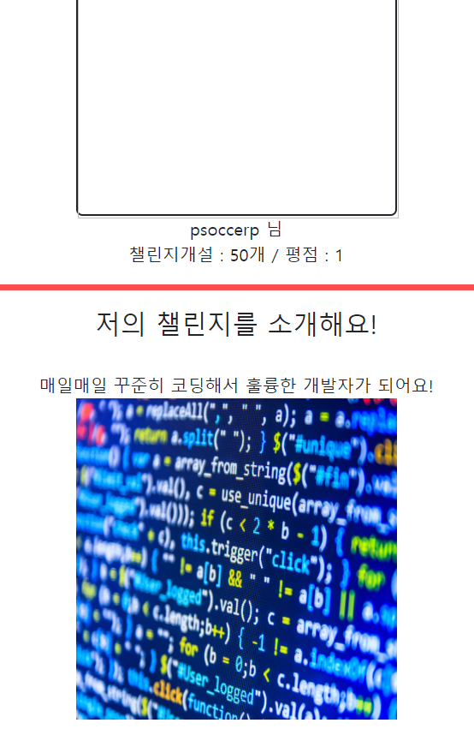
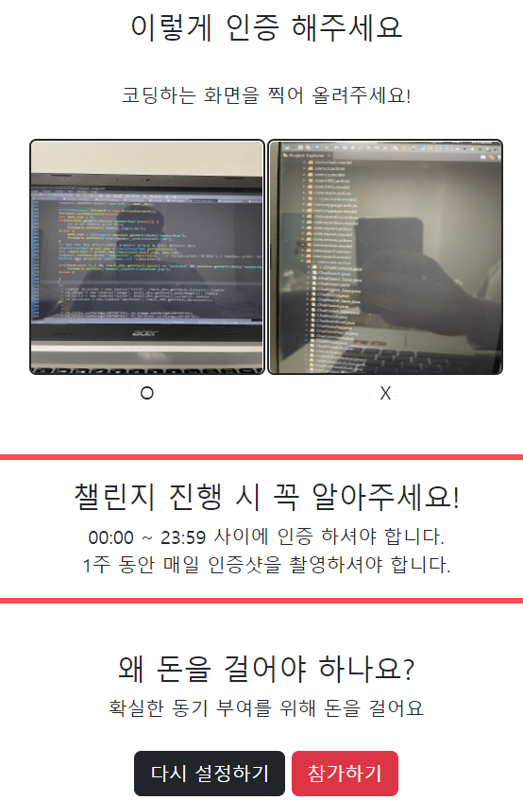
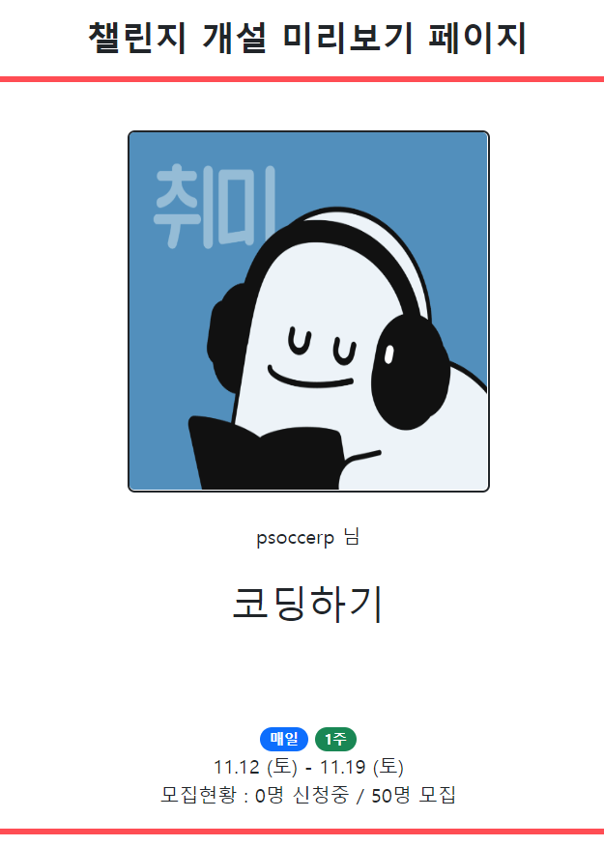
02. 챌린지 개설 / 참가-13
각 페이지 기능 설명
Chapter03.
Notes:
이 페이지는 참가자에게 보여지게 될 챌린지 상세페이지를 미리볼 수 있는 곳입니다.
(*시연할 때 발표자는 잠깐 이클립스 -> Project Explorer에서 refresh를 눌러주고 브라우저로 돌아와 새로고침을 한 번 눌러줘야 함. 그래야 등록한 이미지가 뜸)
DB상으로는 이 페이지를 진입할 때 챌린지 상태가 '임시저장'으로 바뀝니다. 그래서 나중에 '임시저장'상태의 챌린지를 불러와 이어서 개설할 수 있습니다. 만약 전 페이지까지 입력하다가 그만두고 나중에 새로 개설을 누르게 되면 기존에 있던 '임시'상태의 열이 없어지고 새로운 '임시'상태의 열이 생성됩니다. 즉 '임시'상태의 챌린지는 아이디 당 하나만 있게 됩니다.
이제 모든 내용을 확인하고 참가하기 버튼를 눌러서 결제화면으로 넘어가겠습니다.

Slide 39
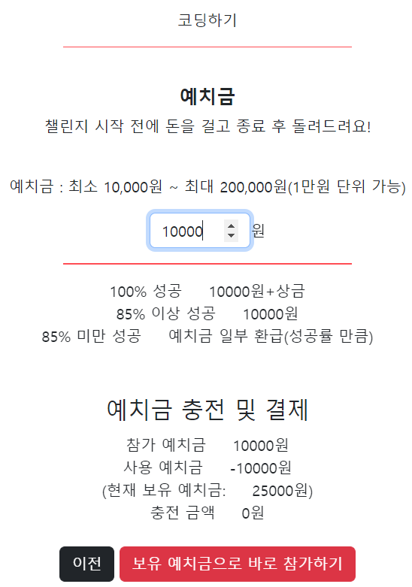
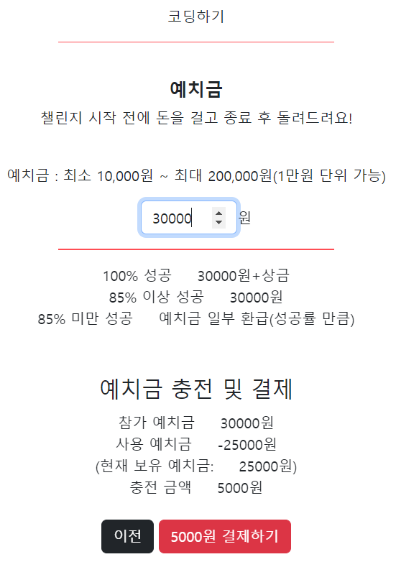
02. 챌린지 개설 / 참가-14
각 페이지 기능 설명
Chapter03.
Notes:
결제 페이지에서는 설정한 챌린지 예치금과 보유 예치금에 따라 결제 금액이 정해집니다.
만약 설정한 챌린지 예치금보다 보유한 예치금이 많으면 보유 예치금을 모두 사용하여 보유 예치금으로만으로 참가할 수 있습니다.
반대로 챌린지 예치금이 보유한 예치금보다 더 많으면, 그 차액을 최종 결제하게 됩니다.

Slide 40
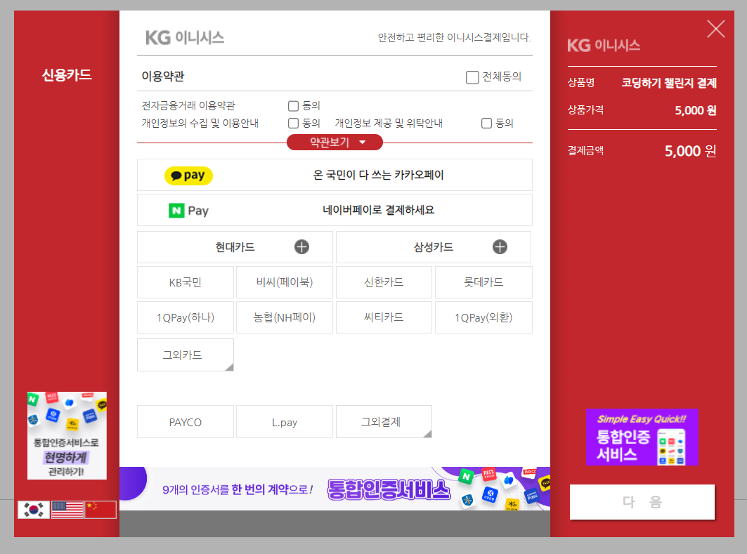
02. 챌린지 개설 / 참가-15
각 페이지 기능 설명
Chapter03.
Notes:
결제 버튼을 누르면 결제 API로 넘어가 실제로 결제가 이루어집니다.

Slide 41
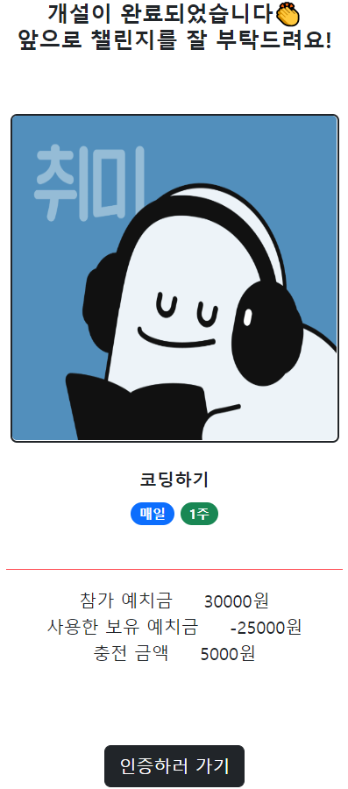
02. 챌린지 개설 / 참가-16
각 페이지 기능 설명
Chapter03.
Notes:
결제를 다 하면 이렇게 결제 완료 창이 나옵니다.
DB상에 챌린지 상태는 이제 비로소 '진행중'으로 바뀌어서 일반 참가자에게 노출됩니다.
또 지금 보이는 예치금 내역은 예치금 내역 테이블에 따로 저장되어 마이페이지에서 조회할 수 있습니다.
이제 챌린지가 개설됐으니 인증샷을 올리러 가보겠습니다.

Slide 42

02. 챌린지 개설 / 참가-17
각 페이지 기능 설명
Chapter03.
Notes:
인증페이지로 가면 윗 부분은 상세 페이지와 거의 비슷하고 아래 부분이 달라집니다.
챌린지 개설할 때 등록했던 인증 방법, 비공개 참여 코드를 modal창으로 들어가 확인할 수 있고
그 아래에는 개인별 챌린지 진행 상황을 확인할 수 있습니다.

Slide 43



02. 챌린지 개설 / 참가-18
각 페이지 기능 설명
Chapter03.
Notes:
인증하기 버튼을 눌러 인증샷을 올리면 인증완료 창이 뜨면서 인증 절차가 종료됩니다.
인증을 하고 다시 인증 페이지를 들어가보면 기존에 '인증하기' 버튼이 '인증완료'로 바뀐 것을 확인할 수 있습니다.

Slide 44


03. 챌린지 조회 / 검색-1
각 페이지 기능 설명
Chapter03.
메인에서 검색버튼 클릭
Click!
Notes:
메인 페이지에서 검색 버튼을 클릭하면 챌린지를 검색할 수 있는 화면이 나타납니다.

Slide 45
03. 챌린지 조회 / 검색-2
각 페이지 기능 설명
Chapter03.
Click!
인기 검색어 영역
클릭 시 해당 검색어로 검색하여 페이지 이동
Notes:
검색페이지에선 먼저 검색어를 입력하여 직접 검색한 횟수에 따라 인기 검색어가 나타납니다

Slide 46
03. 챌린지 조회 / 검색-3
각 페이지 기능 설명
Chapter03.
Click!
인기 카테고리 영역
클릭 시 해당 카테고리로 검색하여 페이지 이동
Notes:
인기 카테고리는 카테고리별로 등록된 챌린지가 많은 순서로 나타납니다

Slide 47

03. 챌린지 조회 / 검색-4
각 페이지 기능 설명
Chapter03.
Click!
최근 조회한 챌린지
챌린지 상세페이지 조회하면 목록에 추가
Notes:
최근조회한 챌린지에서는 가장 최근에 봤던 챌린지를 순서대로 보여주며 일정 시간이 지나거나 최대 저장될 수 있는 횟수가 넘어가면 사라집니다

Slide 48


03. 챌린지 조회 / 검색-5
각 페이지 기능 설명
Chapter03.
로컬스토리지에 정보를 등록하는 함수
로컬스토리지 정보를 확인 후 화면에 출력
Notes:
최근 조회한 챌린지 기능은 로컬스토리지를 이용하여 구현하였습니다

Slide 49


03. 챌린지 조회 / 검색-6
각 페이지 기능 설명
Chapter03.
카테고리를 설정하여 검색 가능
해당 카테고리에 맞는 챌린지를 화면에 보여줌
Notes:
검색어를 통해 검색하거나 카테고리를 클릭하여 검색페이지로 이동을 하면 조건에 맞는 챌린지들이 나타나고 필터영역에서 여러 검색 조건들을 추가로 입력할 수 있습니다.

Slide 50



03. 챌린지 조회 / 검색-7
각 페이지 기능 설명
Chapter03.
Ajax를 이용하여 검색한 챌린지를 보여줌
해시태그 변경하고 태그 변경시 이벤트 발생
Notes:
검색 페이지에서 나타나는 챌린지들은 Ajax를 이용하여 화면에 보여주기 때문에 앞, 뒤로가기 버튼을 이용할 수 없다는 문제점이 생깁니다
따라서 해시태그를 이용하여 앞, 뒤로가기 기능을 구현하였습니다

Slide 51

03. 챌린지 조회 / 검색-8
각 페이지 기능 설명
Chapter03.
뒤로가기 활성화
검색 시 해시태그가 변경
Notes:
검색을 하게 되면 이렇게 해시태그가 변경이 되고 뒤로가기 버튼을 사용할 수 있습니다.
챌린지 조회 및 검색에 대한 설명을 마치고 이제 관리자 페이지에 대해 설명 드리겠습니다.

Slide 52


04. 관리자 페이지 - 메인
각 페이지 기능 설명
Chapter03.
Notes:
관리자 메인 페이지 입니다.

Slide 53




04. 관리자 페이지 - 회원관리
각 페이지 기능 설명
Chapter03.
Notes:
회원 신고 관리 페이지 입니다.

Slide 54



04. 관리자 페이지 - 카테고리
각 페이지 기능 설명
Chapter03.
Notes:
이상으로 관리자 페이지에 대한 설명을 마치고
고객센터 및 리뷰 기능에 대해 설명 드리겠습니다.

Slide 55




04. 관리자 페이지 - FAQ
각 페이지 기능 설명
Chapter03.
Notes:
자주하는 질문 페이지 입니다.

Slide 56





04. 관리자 페이지 - 1:1 문의
각 페이지 기능 설명
Chapter03.
Notes:
1:1 문의 관리 페이지 입니다.

Slide 57



04. 관리자 페이지–챌린지 관리
각 페이지 기능 설명
Chapter03.
Notes:
챌린지 관리 페이지 입니다.

Slide 58

05. 고객센터 - 공지사항
각 페이지 기능 설명
Chapter03.
메뉴가 고정될 사이드바와 컨텐츠가 표시 될 메인 공간으로 레이아웃 구성
Notes:
왼쪽에 사이드바를 두고 공지사항 내 페이지를 이동할 수 있도록 함
DB에 등록된 공지사항 테이블에 쌓인 글을 최신순으로 읽어와 테이블로 출력
페이징 처리

Slide 59


05. 고객센터 - 공지사항
각 페이지 기능 설명
Chapter03.
Notes:
DB에서 클릭된 공지글에 해당하는 번호로 내용을 가져와 출력함
글 번호를 기준으로 윗글과 아랫글로 바로 이동할 수 있도록 함
윗글이나 아랫글이 없다면 마지막 글이라고 뜨도록 처리함

Slide 60


05. 고객센터 - FAQ
각 페이지 기능 설명
Chapter03.
Notes:
FAQ 테이블에서 전체 목록을 불러와 반복문을 통해 출력함
2. 카테고리 별로 FAQ를 조회할 수 있도록 함

Slide 61

05. 고객센터 - FAQ
각 페이지 기능 설명
Chapter03.
Notes:
FAQ글 제목을 클릭하면 내용이 보이고 다시 한 번 클릭하면 글 제목만 보이도록 자바스크립트 애니메이션을 사용하여 구현함

Slide 62




05. 고객센터 - 일대일문의
각 페이지 기능 설명
Chapter03.
Notes:
일대일문의를 클릭했을 때 사용자의 세션 값이 없다면 로그인 페이지로 이동함

Slide 63
05. 고객센터 - 일대일문의
각 페이지 기능 설명
Chapter03.
답변 상태에 따라 접수중/답변완료 출력
메뉴가 고정될 사이드바와 컨텐츠가 표시 될 메인 공간으로 레이아웃 구성
문의하기 페이지로 이동
Notes:
DB 일대일문의 테이블에서 로그인 한 회원의 세션 값을 가지고 있는 일대일문의 글을 가져와 반복문으로 출력함
일대일 문의 글을 최신 순으로 정렬하여 ajax로 페이징 처리함
관리자가 답변을 달았으면 답변 완료, 아니라면 접수중으로 표시함

Slide 64


05. 고객센터 - 일대일문의
각 페이지 기능 설명
Chapter03.
Notes:
문의 유형을 카테고리로 나누어 어떤 유형의 문의인지 DB의 문의 유형 테이블에서 정보를 읽어와 select 태그로 출력, 선택하도록 함
필수 내용을 모두 입력하지 않으면 토스트 경고창을 띄우고 문의가 등록되지 않음
취소를 누르면 정말 취소하겠냐고 묻는 모달 창이 뜨고 확인을 누르면 일대일 문의 목록 페이지로 돌아감

Slide 65


05. 고객센터 - 일대일문의
각 페이지 기능 설명
Chapter03.
Notes:
글 제목을 클릭하면 문의 내용, 답변 내용이 보이도록 자바스크립트를 사용하여 애니메이션을 구현함
답변이 아직 달리지 않은 문의이면 자동 답변이 등록되도록 함
답변이 달린 글은 답변이 등록된 날짜와 시간을 표시하고 관리자가 답변한 내용을 출력함

Slide 66


05. 고객센터 – 리뷰 조회
각 페이지 기능 설명
Chapter03.
Notes:
챌린지별로 등록된 리뷰를 챌린지 페이지 내에서 확인할 수 있음. 최신순으로 5개의 리뷰를 보여주고 후기 모두 보기를 누르면 해당 챌린지의 모든 리뷰를 조회할 수 있음
등록된 리뷰가 없으면 리뷰를 작성해보라는 문구가 출력됨

Slide 67


05. 고객센터 – 리뷰 상세 조회
각 페이지 기능 설명
Chapter03.
리뷰 상세 조회
Notes:
30자를 넘는 긴 리뷰는 자세히보기 버튼을 출력하여 상세 조회 페이지에서 볼 수 있도록 함.
Ajax를 사용하여 리뷰 9개씩 페이징 처리함
로그인 한 사용자의 세션 값을 불러와 일치하는 리뷰에는 삭제/수정 버튼을 출력함

Slide 68



05. 고객센터 /리뷰 등록
각 페이지 기능 설명
Chapter03.
Notes:
어떤 챌린지에 대한 리뷰인지 선택하는 기능과 동시에 DB의 챌린지 목록 테이블 정보를 가져와 검색하는 기능을 구현함

Slide 69





05. 고객센터 /리뷰 등록
각 페이지 기능 설명
Chapter03.
Notes:
input태그의 라디오버튼을 css로 처리하여 요소에 마우스를 올리면 노란색 별이 되고, 내리면 회색 별이 되는 기능을 구현함. 클릭하면 별점에 해당하는 라디오버튼이 선택되어 form 태그를 통해 별점 값을 리뷰 등록 action 페이지로 넘겨 줄 수 있도록 함.
3. 리뷰를 등록하면 등록되었다는 토스트창과 함께 리뷰 목록 페이지 이동, 바로 목록이 갱신되어 최신글을 노출하도록 ajax를 사용함

Slide 70
DB 설계
04
Chapter
Notes:
역할 분담은 이렇게 했습니다.

Slide 71
DB 설계
DB 설계
Chapter4.

Slide 72
역할 분담
05
Chapter
Notes:
역할 분담은 이렇게 했습니다.

Slide 73

역할 분담
역할 분담
Chapter5.
박지수
박현우
백승준
이세건
허제이
- 로그인 / 로그아웃
- 회원가입
- 아이디/ 비밀번호
찾기
- 마이페이지
1. 회원 정보 조회 /
수정
2. 챌린지 현황
3. 예치금 내역
4. 나의 레벨
- Include 페이지
- 챌린지 개설 페이지
- 챌린지 참가 페이지
- 챌린지 상세 페이지
- 챌린지 인증 페이지
- 메인 페이지
- 챌린지 검색 페이지
- 관리자 페이지
1. 일대일 문의 답변
2. 챌린지 카테고리
추가 / 삭제
3. 공식 챌린지 등록
- 고객센터 페이지
1. 공지사항
2 .FAQ
3 .일대일 문의
- 리뷰 페이지

Slide 74
개발 일정
06
Chapter
Notes:
개발 일정입니다.

Slide 75

개발 일정 – 10/18~11/14(약 4주 간)
개발 일정
Chapter6.
 | 10/18 | 10/19 | 10/28 | 11/07 | 11/11 | 11/14 (발표일)
주제 선정, 역할 분담
화면 설계
DB설계
코드 작성
중간 점검
최종 점검
발표 준비
날짜
내용

Slide 76
개발 환경
07
Chapter
Notes:
개발 환경입니다.

Slide 77


개발 환경
개발 환경
Chapter7.
Language –
HTML, CSS, JAVA, JavaScript
IDE - Eclipse
SQL - OLACLE
이 외에도 JSP와 jQuery, AJAX 등을 사용하여 구현했습니다.

Slide 78
프로그램 시연
08
Chapter
Notes:
마지막으로 프로그램 시연을 하겠습니다.

Slide 79
review
API나 라이브러리를 사용해보며 구현이 막힐 때도 있었으나 그만큼 많이 배우며 완성한 프로젝트였습니다. 그래도 여전히 스스로에게 아쉬운 점들이 있어 다음 프로젝트에서 더 발전하고 싶습니다. 끝까지 열심히 해준 팀원들께 감사합니다.
박지수
하나가 막히면 너무 거기에 시간을 쏟아 뒤에 더 필요한 기능을 구현하는데 시간을 많이 뺏긴 것 같습니다. 다음엔 꼭 핵심 기능부터 먼저 구현하는 데 초점을 맞춰야겠습니다.
팀원들께 미안하고 감사합니다. 부디 파이널에서는 각자의 100%를 보여주길!
박현우
이번 프로젝트에서는 해보지 않은 새로운 방법을 이용해봤고, 많은 어려움이 있었습니다. 끝내 기능을 구현하였지만 새로운 방법을 시험해보느라 시간이 부족해 계획했던 것 보다 부족한 부분이 많아 아쉽습니다.
백승준
개발능력이 많이 뒤쳐진다는 생각이 들었습니다.
이번 프로젝트를 계기로 더욱 더 노력하는 개발자가 되겠다고 다짐합니다
이세건
이번에 계획과 밑그림의 중요성을 깨달았습니다. 다음에는 계획 단계에 시간을 많이 들여 구체적인 데드라인을 두고 구현할 기능 구현을 우선 시 해야겠습니다. 들인 시간과 노력 대비 많은 기능을 구현하지 못해서 아쉬움이 큽니다.
허제이

Slide 80
감사합니다.
END
Chapter
Notes:
지금까지 발표를 들어주셔서 감사합니다.

